Slide 1

Обзор жизни и эпохи генерала Бориса Владимировича Полуектова
Жизнь и служба в эпоху Екатерины II — Николая I, ключевые военные кампании и социальный контекст.
заместитель директора по ВР Ващенко Диана Георгиевна

Slide 2



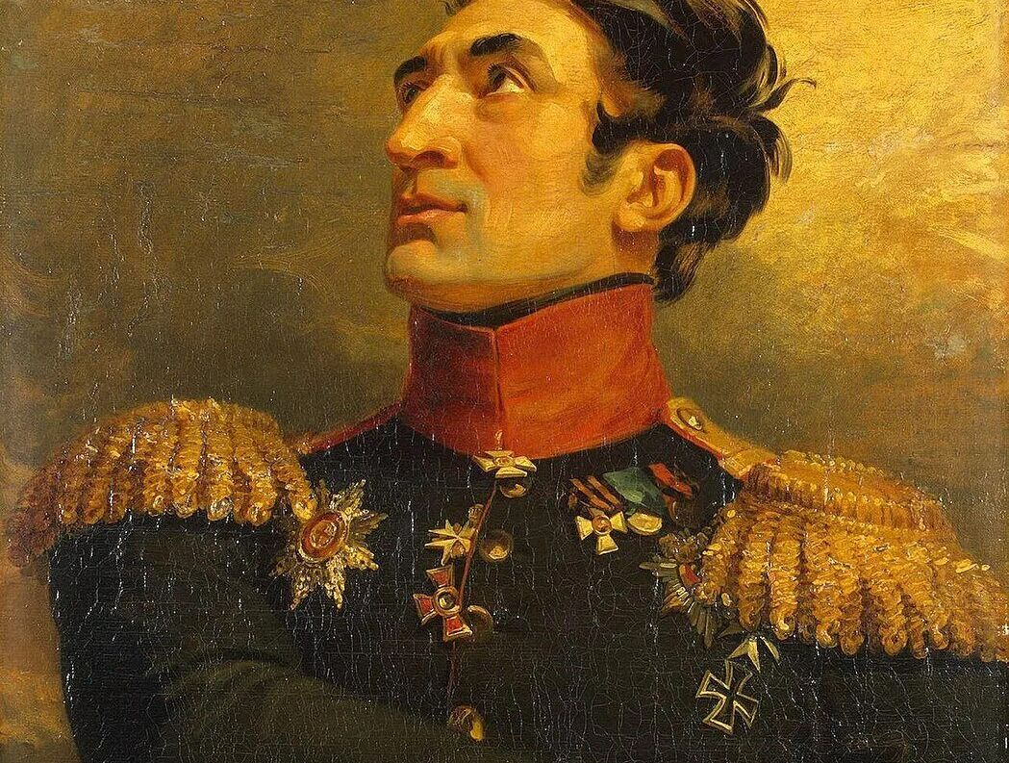
Исторический контекст и ранние годы Бориса Полуектова
Служба с 1779 по 1843 год в атмосфере Наполеоновских войн и общественных перемен. Образование в Московском университете и начало карьеры в 17 лет. Брак с княжной Гагариной определил высокий дворянский статус.
2

Slide 3


Личная жизнь и социальный статус Полуектова
Полуектов принадлежал к служилой военной аристократии, где семья и традиции определяли жизненный путь с детства и влияли на выбор профессии.
Образование получено в Московском университете в благородном пансионе, что соответствовало статусу и способствовало развитию военной карьеры.
Брак с княжной Гагариной укрепил связи с элитой, что подтверждало высокий социальный ранг и обеспечивало поддержку внутри дворянского круга.
3

Slide 4

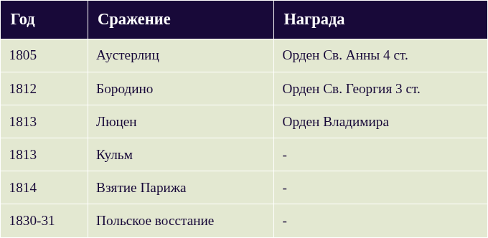
Основные военные кампании и награды Полуектова
Таблица отражает ключевые сражения и отмеченные государством награды за заслуги генерала.
Архив урока истории
Полуектов получил награды за участие в ключевых военных кампаниях, свидетельствующих о его выдающихся боевых заслугах.
4

Slide 5




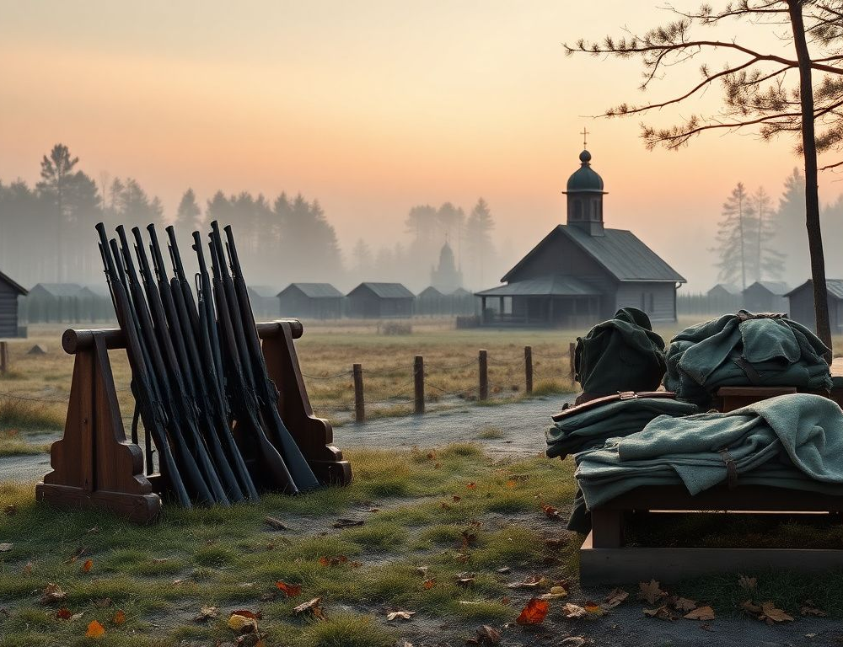
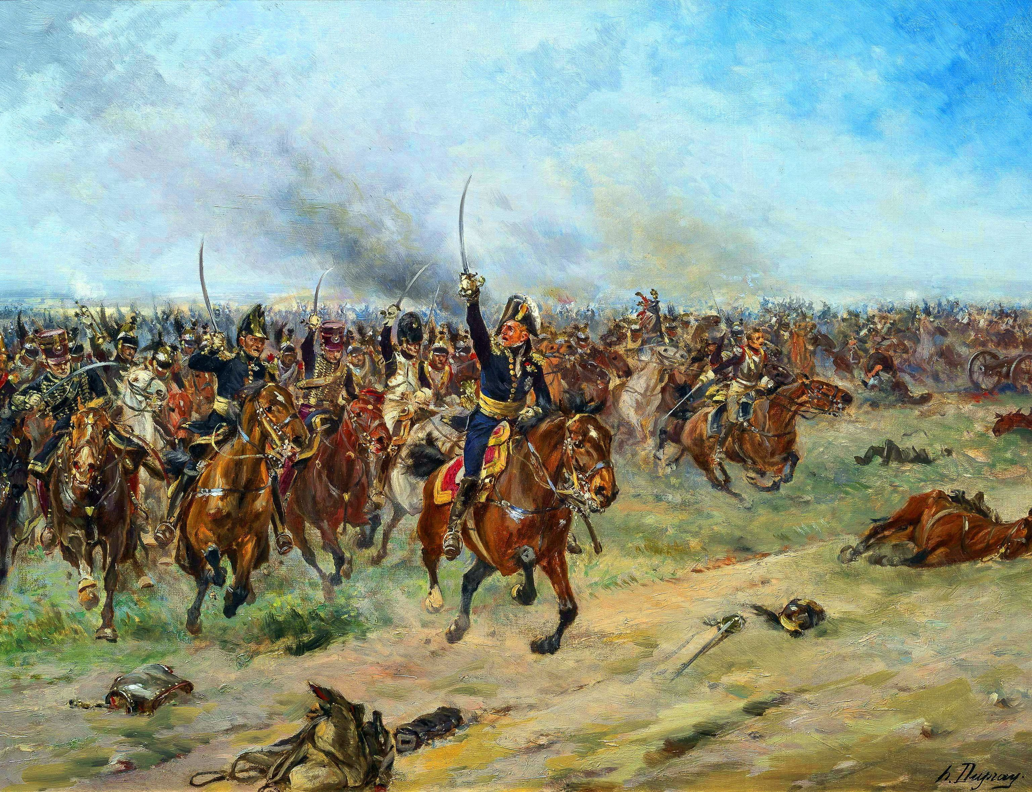

Карьерный путь генерала Бориса Полуектова
Ранние годы службы
Начав военную карьеру в 17 лет, Полуектов быстро проявил себя, участвуя в подготовительных кампаниях и формируя военный опыт.
Участие в битвах с Наполеоном
Активное участие в Отечественной войне 1812 года и последующих заграничных походах значительно укрепило его репутацию и способствовало продвижению.
Повышение и признание заслуг
За доблесть и умелое командование генерал получил высшие награды, что отражает глубокое уважение и признание в армии.
5

Slide 6

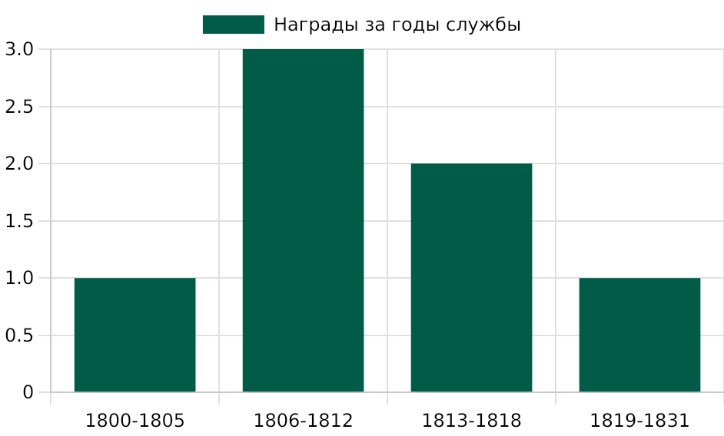
Диаграмма распределения наград Полуектова
Максимум наград приходится на период интенсивных боевых действий Наполеоновских войн.
Архив семейных наград, 1800-1831 гг.
Рост наград коррелирует с активным участием Полуектова в крупных сражениях и важных военных событиях.
6

Slide 7




Военные кампании с участием Полуектова
1808-1809 — Русско-шведская война
Борис Полуектов принимает участие в войне, приобретая ценный боевой опыт.
1812 — Бородинское сражение
Генерал сыграл важную роль в ключевом сражении Отечественной войны.
1813 — Заграничные походы
Участвует в сражениях при Люцене и Кульме, укрепляя позиции русской армии за границей.
1830-1831 — Польское восстание
Командует штурмом Варшавы, демонстрируя тактические способности и героизм.
7

Slide 8



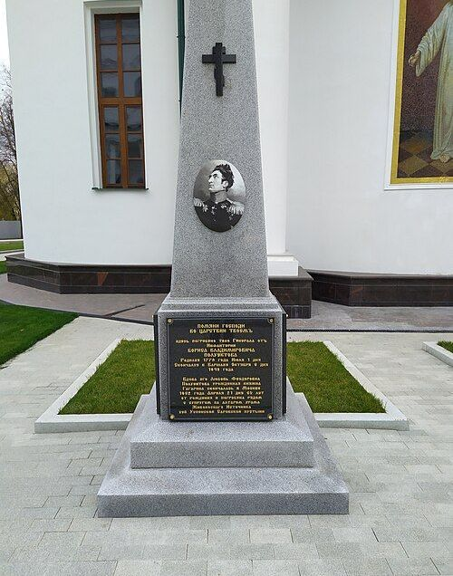
Память и историческое наследие Полуектова
Место захоронения и семейные реликвии
Генерал и его супруга похоронены у алтаря в Сарове; в 2022 году их останки были перезахоронены — акт уважения к исторической памяти. Семейные обручальные кольца с датой 1817 года хранятся как память о семье.
Восстановление и почитание памяти
В селе Успенское восстановлен храм в честь Полуектова, что символизирует продолжение традиций и уважение к подвигам рода. Фото и артефакты служат подтверждением актуальности исторического наследия.
8

Slide 9




Образование и семейные связи генерала Полуектова
Таблица демонстрирует ключевые факты об образовании, происхождении и семейных связях, влияющих на статус и культурную среду генерала.
Учебный материал по истории России
Полуектов был интегрирован в аристократическую элиту, связанный с культурными и социальными кругами эпохи.
9

Slide 10

Значение личности генерала Бориса Полуектова
Полуектов воплощает образ служилого офицера России XIX века, чья судьба тесно связана с важнейшими историческими событиями и традициями страны.

